Slide 1
Nutrition Journal
Антони Калоферов

Slide 2
Идея
Ако се опитваш да следваш някакъв хранителен режим и искаш да знаеш дали приемаш достатъчно калории и дали спазваш процентните указания на диетата като въглехидрати, протеини и мазнини, тогава би било изключително полезно да имаш къде да събираш тази информация и да пазиш под формата на дневник храните които си приемал. Допълнително, би било още по-полезно, ако знаеш дали тези храни ти доставят всички нужни хранителни вещества за тялото ти да функционира, като например витамини и минерал.
Точно това позволява Nutrition Journal app.

Slide 3
Архитектура
Backend - написан на TypeScript с Nodejs + Express
JWT Authentication and Authorization
MongoDB
Docker + docker-compose
Frontend - Angular + Bootstrap

Slide 4
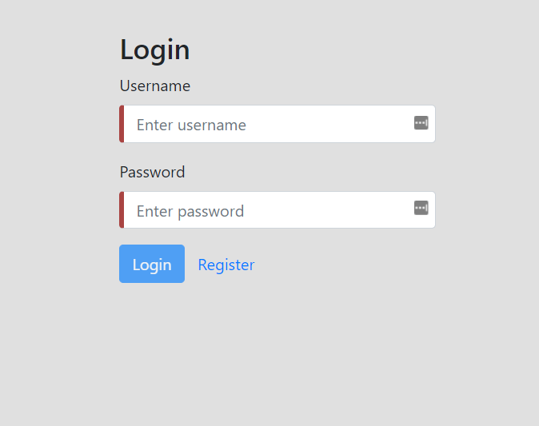
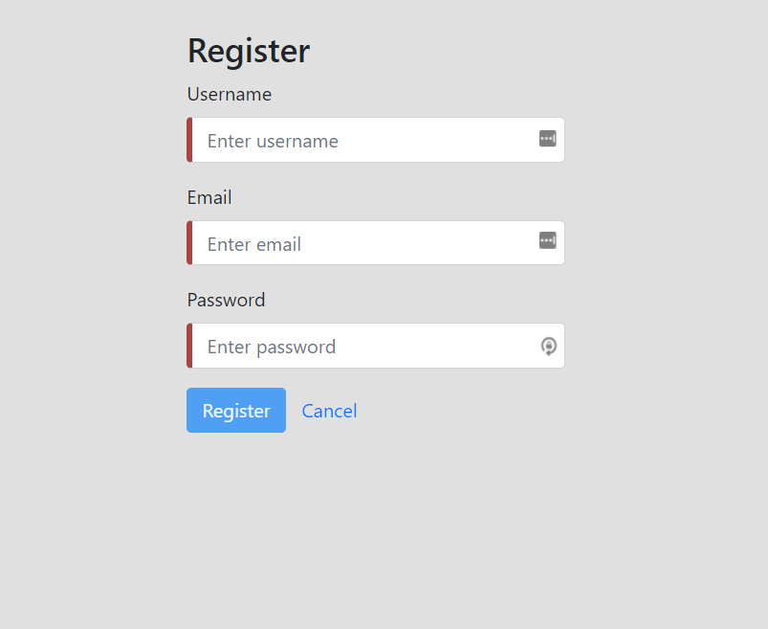
Screenshots - Login & Register

Slide 5
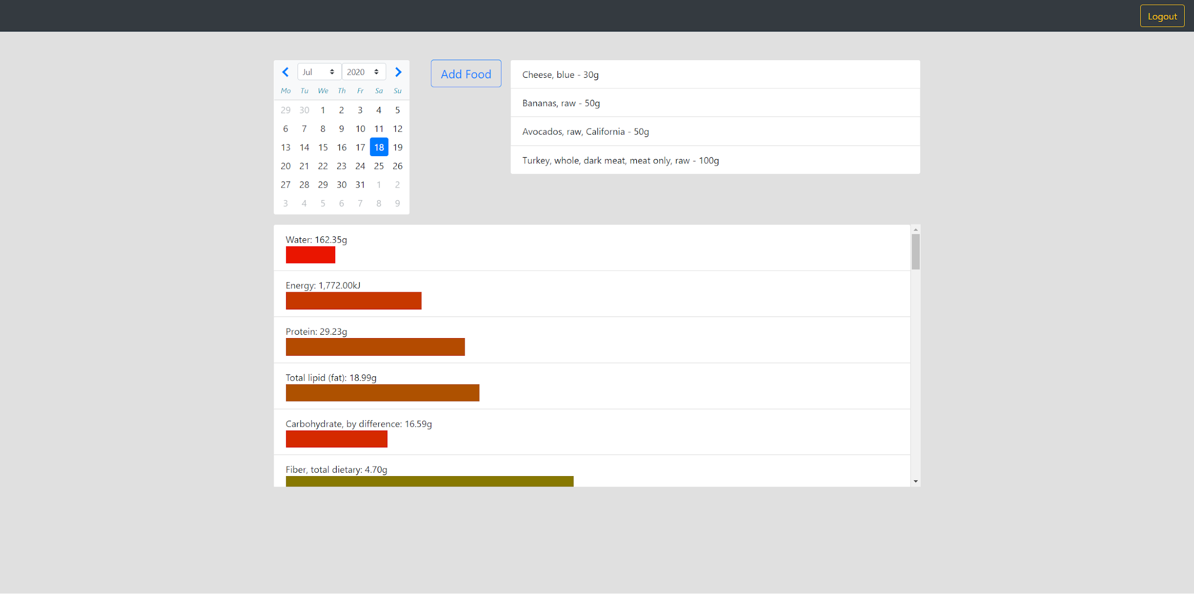
Screenshots - Home/Journal

Slide 6
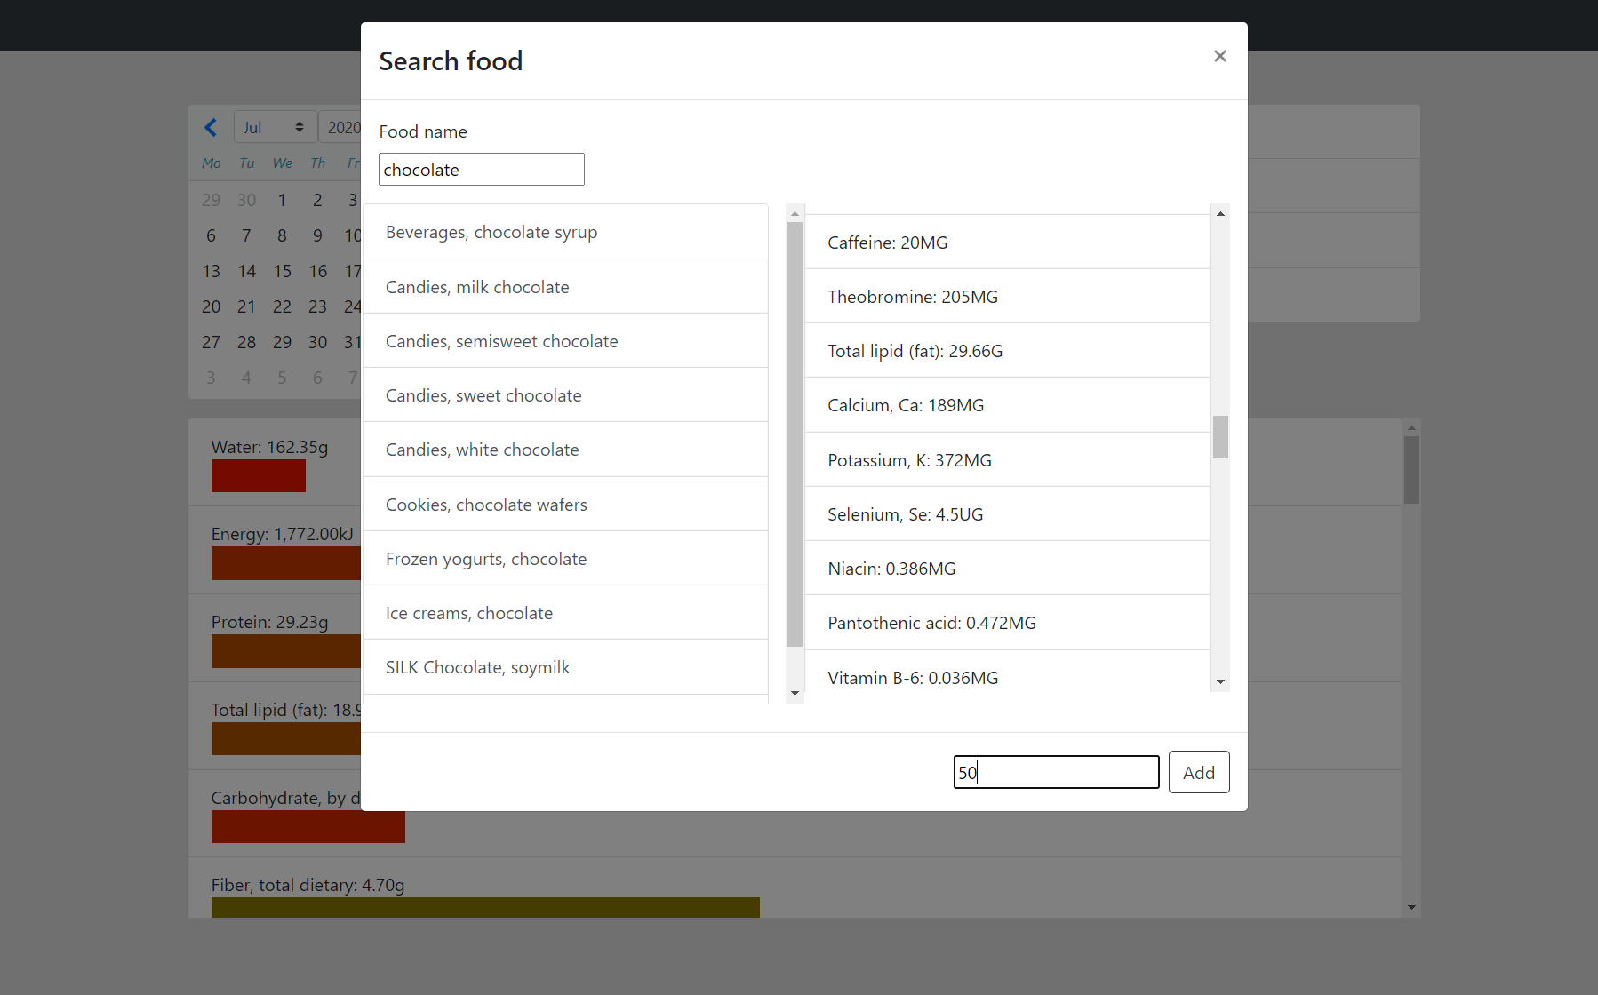
Screenshots - Food Search

Slide 7
END

